Slide 1
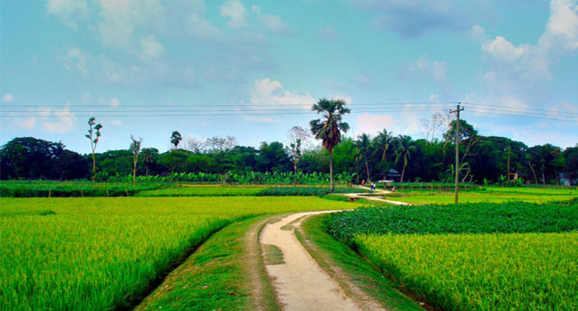
স্বাগতম

Slide 2
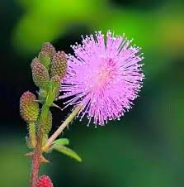
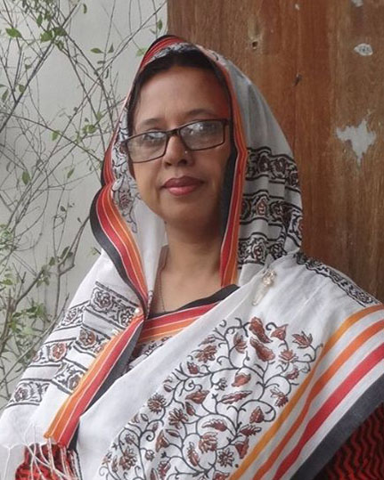
পরিচিতি
মাহমুদা নাছরিন
প্রভাষক (কৃষিশিক্ষা)
হাফেজ জিয়াউর রহমান ডিগ্রি কলেজ
শ্যামগঞ্জ, পূর্বধলা, নেত্রকোনা
বিষয়ঃ কৃষিশিক্ষা
শ্রেণিঃ দ্বাদশ
অধ্যায়ঃ তৃতীয়
পশুপালন (L-7)

Slide 3
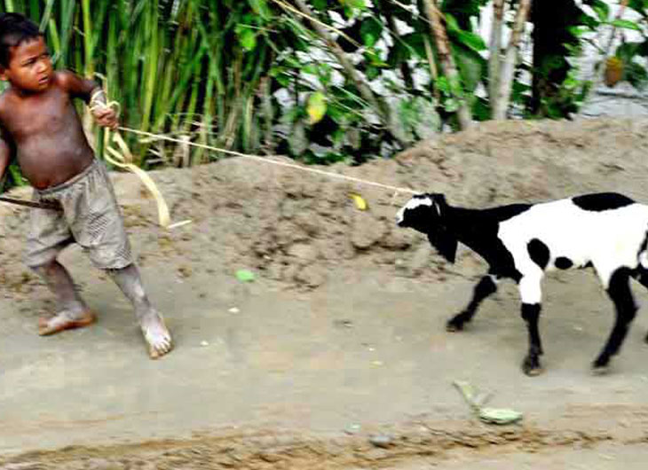
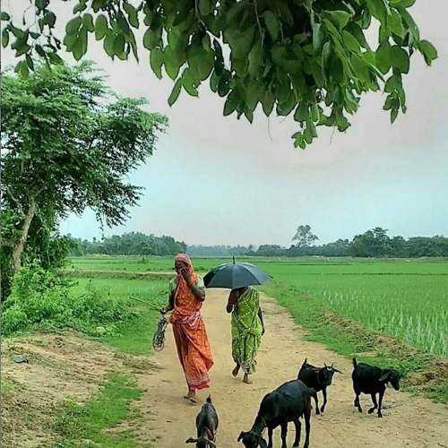
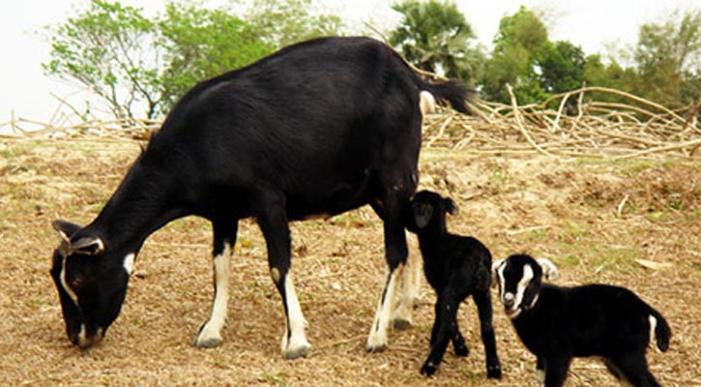
ছবি দেখে কি মনে হয়?

Slide 4
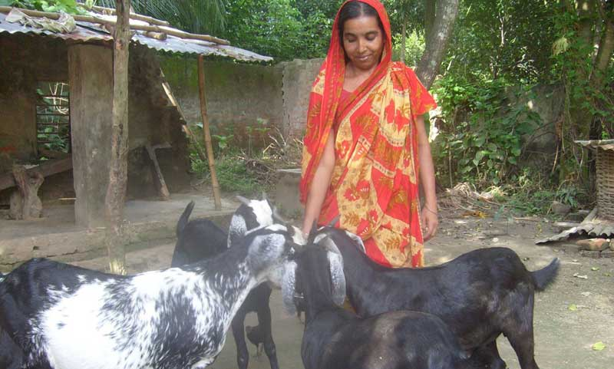
আমাদের আজকের পাঠঃ
ছাগল পালন

Slide 5
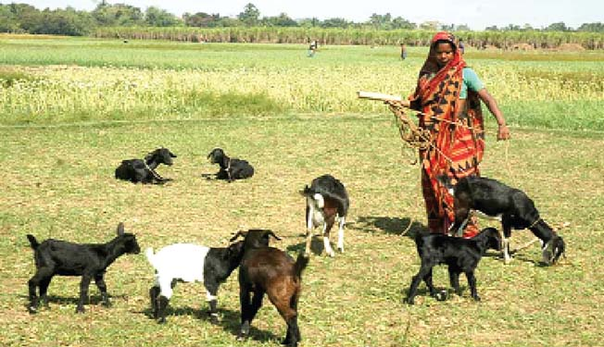
শিখন ফল
এই পাঠ শেষে শিক্ষার্থীরা
ছাগলের আবাসস্থল সম্পর্কে ধারণা লাভ করতে পারবে।
ছাগলের খাদ্য ব্যবস্থাপনা ব্যাখ্যা করতে পারবে।
ছাগলের রোগ সম্পর্কে বর্ণনা করতে পারবে।

Slide 6
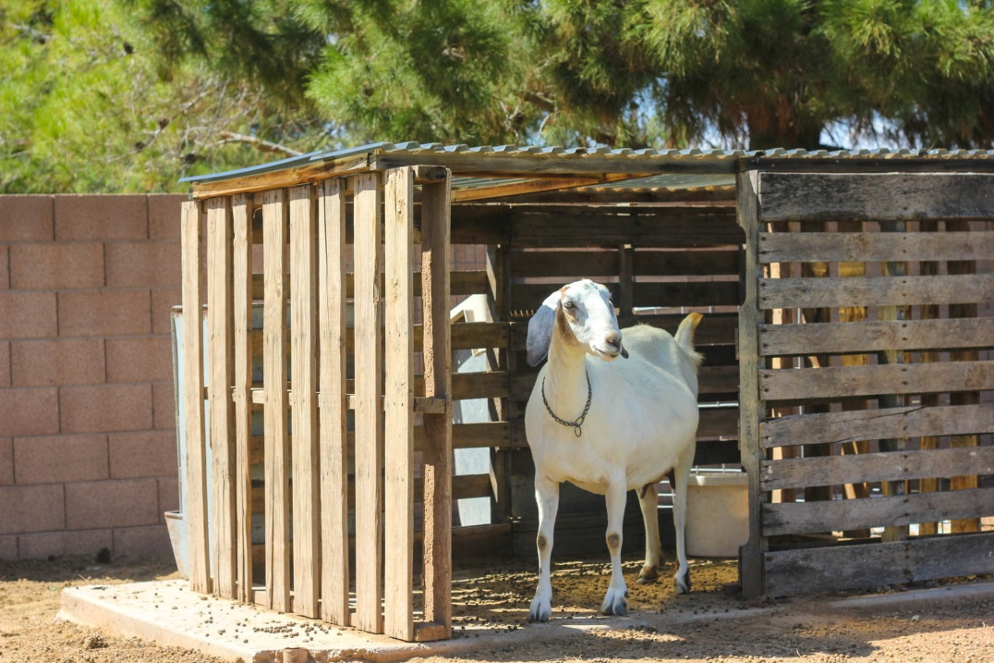
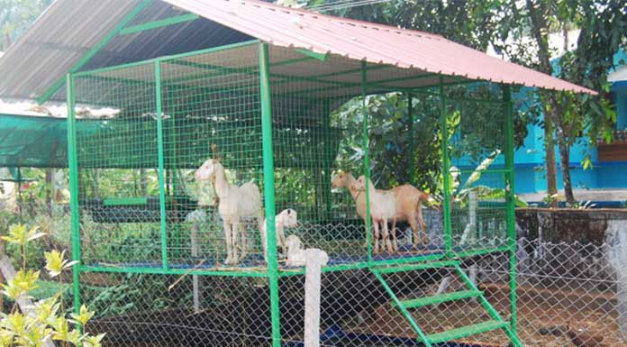
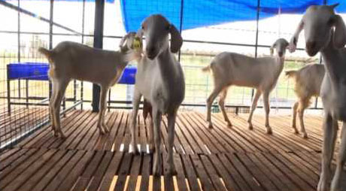
ছাগলের আবাসস্থল
ছাগলের ঘর মাটি থেকে ৯০-১২০ সে মি উচ্চতায় খুটির উপর স্থাপিত হয়।
মেঝে বাশ বা কাঠ দিয়ে মাচার মত তৈরি করা হয়।
মাচা থেকে ছাদের উচ্চতা ১৮০-২৪০ সেমি হলে ভালো হয়।
ছাদ ছন, গোলপাতা, খড়, টিন বা ইট নিরমিত হতে পারে।
ঘর একচালা, দচালা বা চৌচালা হতে পারে।
ক) ভূমির উপর স্থাপিত ঘর
ক) মাচার উপর স্থাপিত ঘর

Slide 7
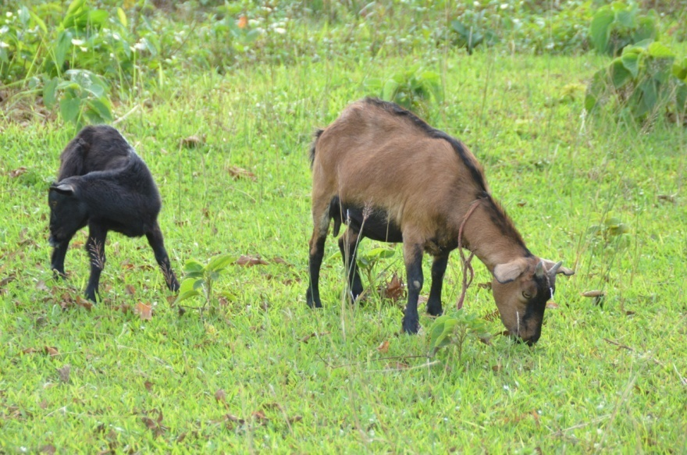
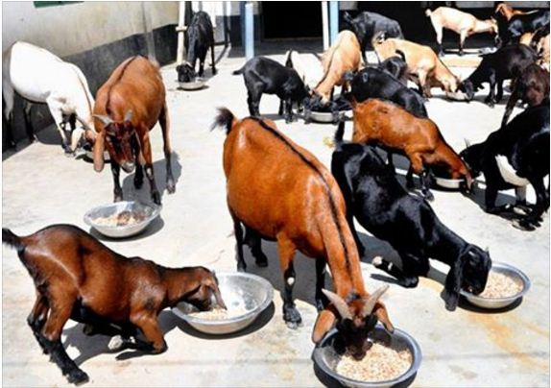
ছাগলের খাদ্য
দুই বাচ্চা বিশিষ্ট ২৫ কেজি ওজনের ছাগীর দৈনিক প্রায় ১.৫-২.৫ কেজি কাঁচা ঘাস এবং ৩৫০-৪৫০ গ্রাম দানাদার খাদ্য প্রয়োজন হয়। একটি প্রাপ্তবয়স্ক পাঁঠার দৈনিক ১.৫-২.৫ কেজি কাঁচা ঘাস এবং ২০০-৩০০ গ্রাম দানাদার খাদ্য প্রয়োজন।
১০ কেজি দানাদার খাদ্য বানাতে- চাল ভাঙ্গা-৪ কেজি, কুঁড়া-৫ কেজি, খেসারি/ ডালের ভুসি - ৫০০ গ্রাম, ঝিনুকের গুঁড়া- ২০০ গ্রাম, লবন ৩০০ গ্রাম মিশাতে হবে।
ছাগল সাধারণত তার ওজনের ৪-৫% হারে খেয়ে থাকে। এরমধ্যে ৬০-৮০% আঁশ জাতীয় খাবার এবং ২০-৪০% দানাদার খাবার দিতে হবে।
ছাগলের জন্য ইপিল ইপিল, কাঁঠাল পাতা, খেসারি, মাসকলাই, দুর্বা, বাকসা ইত্যাদি দেশি ঘাসগুলো বেশ পুষ্টিকর। এছাড়া উচ্চফলনশীল নেপিয়ার, স্পেনডিডা, এন্ড্রোপোগন, পিকাটউলুম ইত্যাদি ঘাস চাষ করা যায়।
ঘাস না পেলে খড়কে ১.৫-২.০ ইঞ্চি পরিমাণে কেটে প্রক্রিয়াজাত করে খাওয়ানো যেতে পারে। এজন্য ১ কেজি খড়ের সাথে ২০০ গ্রাম চিটাগুড়, ৩০ গ্রাম ইউরিয়া ৬০০ গ্রাম পানির সঙ্গে মিশিয়ে ইউএমএস তৈরি করে খাওয়ানো যায়।
একটি ছাগল দৈনিক ১.০-২.০ লিটার পানি খায়। এজন্য পর্যাপ্ত বিশুদ্ধ পানি সরবরাহ করতে হবে।

Slide 8
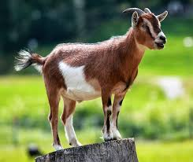
ছাগলের রোগ ব্যবস্থাপনা
ছাগলের যে রোগ গুলো হয়ে থাকে-
১। ক্রিমি রোগ
২। নিউমোনিয়া
৩। বসন্ত রোগ
৪। খুরা রোগ
৫। পিপিআর বা প্লেগ রোগ
ছাগলকে বছরে দু’বার (বর্ষার শুরু এবং শীতের শুরু) কৃমিনাশক খাওয়াতে হবে। ছাগলের মারাত্মক রোগ হলে দ্রুত পশুহাসপাতালে যোগাযোগ করে ব্যবস্থা নিতে হবে। এছাড়া তড়কা, হেমোরেজিক সেপ্টিসেমিয়া, এন্টারোটক্সিমিয়া, বিভিন্ন কারণে পাতলা পায়খানা এবং নিউমোনিয়া হতে পারে। স্বাস্থ্যসম্মত পরিবেশে সুস্থ ছাগলের জন্য একথাইমা রোগের ভ্যাকসিন জন্মের ৩য় দিন ১ম ডোজ এবং ২য় ডোজ জন্মের ১৫-২০ দিন পর দিতে হবে। পিপিআর রোগের ভ্যাকসিন ৪ মাস বয়সে এবং গোট পক্সের ভ্যাকসিন ৫ মাস বয়সে দিতে হবে।

Slide 9
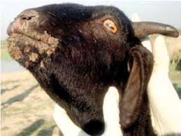
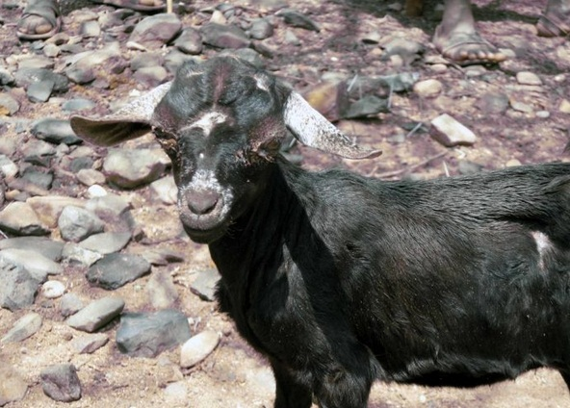
ছাগলের পিপিআর রোগ
PPR-Peste des Petits Ruminants
পিপিআর রোগের লক্ষণঃ
১। পিপিআর রোগের শুরুতে প্রাণীর শরীরের তাপমাত্রা অত্যধিক বৃদ্ধি পায় (১০৫-১০৭০ফা:) এবং আক্রান্ত ছাগল মাথা নিচু করে ঝিমায়। ২। আক্রান্ত ছাগলের নাক, চোখ এবং মুখ দিয়ে প্রথমে পানির মত তরল পর্দাথ বের হয়, পরে তা গাঢ় ও হলুদ বর্ণ ধারণ করে। পরবর্তীতে ঐ তরল পর্দাথ শুকিয়ে গিয়ে চোখ ও নাক বন্ধ হয়ে যেতে পারে এবং আক্রান্ত ছাগলে শ্বাসকষ্ট দেখা দিতে পারে। ৩। আক্রান্ত ছাগল খাওয়া-দাওয়া কম করে এবং রোগের মাত্রা অধিক হলে ছাগল খাওয়া-দাওয়া বন্ধ করে দিতে পারে। ৪। আক্রান্ত ছাগলের মুখের ভিতরে, মাড়ীতে, চোয়ালে এবং জিহ্বায় ঘা দেখা দেয়। এ ছাড়াও নাক, যোনীনালীর মুখ ও যোনীনালীর মধ্যেও ঘা হতে পারে। ৫। পরবর্তীতে আক্রান্ত ছাগলের নিউমোনিয়া দেখা দেয় এবং এর সাথে র্দুগন্ধযুক্ত পানির মত ডায়রিয়া হয় যা অনেক সময় রক্ত মিশ্রিত হতে পারে। ৬। পিপিআর রোগ হলে আক্রান্ত ছাগলে রোগ প্রতিরোধ ব্যবস্থা ভেঙ্গেপরে এবং দ্বিতীয় পর্যায়ের অন্যান্য রোগ জীবাণুর সংক্রমনের (ঝবপড়হফধৎু ওহভবপঃরড়হ) ফলে রোগটি জটিল আকার ধারণ করে। ৭। উপযুক্ত চিকিৎসা না দিলে পিপিআর রোগে আক্রান্ত ছাগল ৪-৯ দিনের মধ্যে মারা যেতে পারে।
Morvili Virus দ্বারা এ রোগ হয়ে থাকে

Slide 10
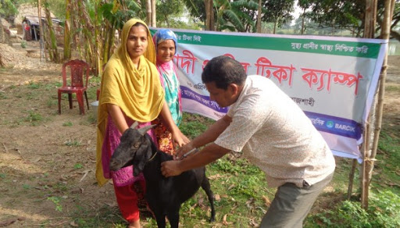
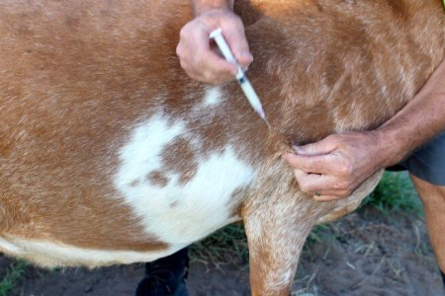
পিপিআর রোগ প্রতিরোধ
পিপিআর রোগকে দু’ভাবে প্রতিরোধ করা যায় ১। আক্রান্ত প্রাণীকে জবাই করে, পুড়ে ফেলে অথবা প্রাণী চলাচল নিয়ন্ত্রণ করে। ২। টীকা দ্বারা রোগের আক্রমণের পূর্বেই প্রাণীর দেহে রোগ প্রতিরোধ ক্ষমতা সৃষ্টি করে।
বাংলাদেশ প্রাণিসম্পদ গবেষণা ইনস্টিটিউট এ্যান্টিসিরাম-এ্যান্টিবায়োটিক সমন্বিত চিকিৎসা নামে একটি চিকিৎসা পদ্ধতিকে প্রতিষ্ঠিত করেছে। পদ্ধতিটি খুবই ফলপ্রসু হিসাবে বিভিন্ন গবেষণায় প্রমাণিত হয়েছে।
কিন্তু আমাদের দেশে পিপিআর এ্যান্টিসিরাম সহজ লভ্য নয়। এই এ্যান্টিসিরাম বাজারজাত করার জন্য বাণিজ্যিকভাবে উৎপাদন করা হয় না।

Slide 12
মূল্যায়ন
১। ছাগলের ঘর কেমন হতে হবে?
২। ছাগল পালন লাভজনক কেন?
৩। ছাগলের বসন্ত রোগটি কি কারনে হয়?
৪। পিপিআর রোগের ২ টি লক্ষণ বলো।

Slide 13
বাড়ির কাজ
‘ছাগলকে গরীবের গাভী বলা হয়’ উক্তিতি সম্পর্কে একটি তোমার ব্যাখ্যাসহ একটি প্রতিবেদন তৈরি কর।

Slide 14
বাণী

